Slide 1

Les pronoms indéfinis

Slide 2
Définition
Le pronom indéfini indique :
une quantité (non chiffrée) qui peut aller de rien à tout*
une identité imprécise (on, quelqu’un, autrui)
* Expressions : tout ou rien ; pas du tout, rien du tout ; de rien

Slide 3
Quantité nulle
Rien
Personne
Nul, nulle
      Peu usité. Encore employé dans certaines formulations ou proverbes.
      Exemple : Nul n’est censé ignorer la loi
Nulle part
Aucun, aucune
Pas un, pas une / pas un seul, pas une seule
Avec ces pronoms indéfinis, la négation est réduite à ne, et pas ne s’emploie jamais (ce serait alors une double négation)
          Rien ne me fera changer d’idée
          Aucune d’entre elles ne s’est présentée
          Il ne va nulle part, il ne voit personne.

Slide 4
Quantité : unité
Quelqu’un
Quelque chose
Quelque part

Slide 5
Quantité > 1
On
Quelques-uns, quelques-unes
Certains, certaines
Plusieurs
Note: les adjectifs indéfinis divers, différents ne peuvent être utilisés comme pronoms.

Slide 6
Exercice
Complétez les phrases avec un pronom indéfini.
-------------------- frappe à la porte.
Quand ------------ veut, --------------- peut.
Il y a --------------------- que je ne comprends pas dans cet exercice.
Il pourrait vous prêter une gomme, car il en a ----------------------------------.
Je connais cette fille, je l’ai déjà vue ------------------------------------------------.
Nous nous sommes arrêtés à ------------------------------ endroits que nous voulions visiter.
Nous avons beaucoup d’abricots. En voulez-vous ----------------------------- ?
Quelqu’un
on
on
quelque chose
plusieurs
quelque part
certains
quelques-uns

Slide 7
Totalité
Tout
    (Attention à la place du pronom tout dans la phrase)
    J’aime tout; je vais tout manger; j’ai tout lu
Tous, toutes
    (Attention à la prononciation : quand tous est pronom, on prononce le –s final)
    Les verbes français ne sont pas tous réguliers
    Elles sont toutes parties hier
    Les cinémas ont tous fermé leurs portes
    Ces articles, je les lirai tous
Tout le monde = tous
    *Tous sont là vs Ils sont tous là / tout le monde est là.

Slide 8

X
X
X
X
X
X
X

Slide 9
Identité
Chacun, chacune
Un autre, une autre, d’autres
L’un… l’autre, l’une … l’autre, les uns… les autres, les unes … les autres
Autrui (pronom)
Autre chose
  Parlons d’autre chose; Ce mot veut dire autre chose; Cette catastrophe, c’est tout autre chose
Autre part
Le même, la même, les mêmes

Slide 10

Indétermination
Quiconque
  Je me méfie de quiconque m'apporte quoi que ce soit
N’importe qui
  Ce n’est pas n’importe qui
  N’importe qui peut faire ça
  Demande à n’importe qui, tout le monde te répondra que c’est vrai.
N’importe quoi
N’importe lequel / laquelle / lesquels / lesquelles
N’importe où, n’importe quand, n’importe comment

Slide 11

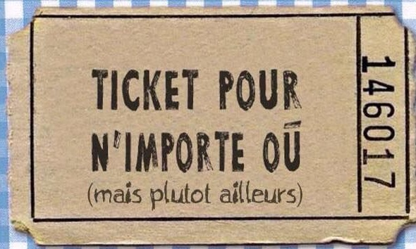
Localisation indéterminée
Quelque part
Autre part
N’importe où
Nulle part

Slide 12
Exercice
Complétez avec le pronom indéfini qui convient.
1. Il appela sans que _____________________ réponde.
Il appela sans que personne ne réponde.
2. Sauvez-vous avant que _____________________ vous voie.
Sauvez-vous avant que quelqu’un vous voie.
3. Ce texte est trop difficile pour que j’y comprenne _____________________.
Ce texte est trop difficile pour que j’y comprenne quelque chose.
4. Il en savait plus que _____________________.
Il en savait plus que quiconque.
5. Il y rencontrait beaucoup de gens mais c’était toujours _____________________.
Il y rencontrait beaucoup de gens mais c’était toujours les mêmes.
6. Elle en avait assez de cette discussion ; elle aurait bien voulu qu’on parle _____________________.
Elle en avait assez de cette discussion ; elle aurait bien voulu qu’on parle d’autre chose.
7. Peut-on pleurer pour _____________________ ?
Peut-on pleurer pour rien ?
8. _____________________ étaient pour, _____________________ étaient contre.
Les uns étaient pour, les autres étaient contre.

